Slide 1


DERECHO A LA ALIMENTACION
Es un «Derecho Fundamental»
Consustancial
a
La vida

Slide 2
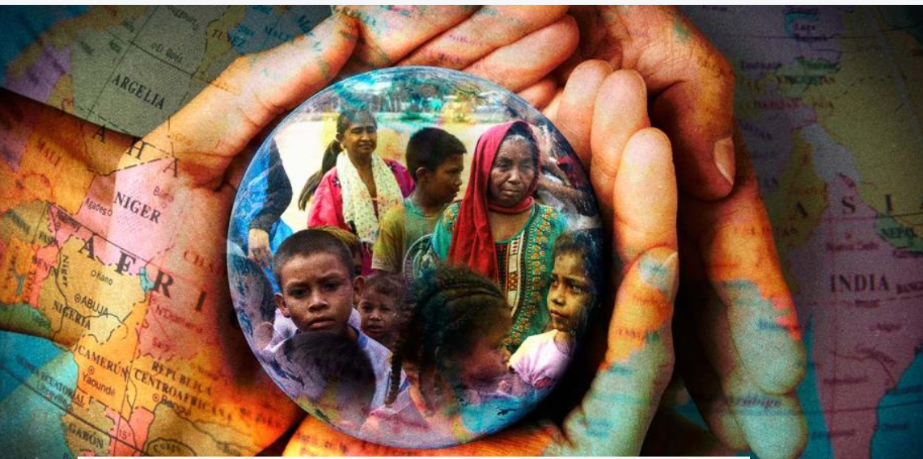
DERECHO A LA ALIMENTACION
En 1945 Naciones Unidas formada por 50 países, hicieron un borrador sobre
los «Derechos Fundamentales» que deben proteger la vida humana.
El 10 de diciembre de 1948 se firmo en París «La Carta Universal de los Derechos Humanos»

Slide 3
DERECHO A LA ALIMENTACION
El derecho a la alimentación se ha recogido en varios tratados internacionales:
Declaración Universal de los Derechos Humanos (1948)
Pacto Internacional de Derechos Económicos, Sociales y Culturales (1966)
La observación Nº 12 de 1999
«El derecho a la alimentación es un derecho humano universal que permite que las personas tengan acceso a una alimentación adecuada y a los recursos necesarios para tener en forma sostenible seguridad alimentaria. Este derecho representa no solo un compromiso moral o una adopción de políticas sino que en la mayoría de los países constituye un deber de derechos humanos jurídicamente obligatorio de acuerdo a las normas internacionales de derechos humanos que se han ratificado.

Slide 4
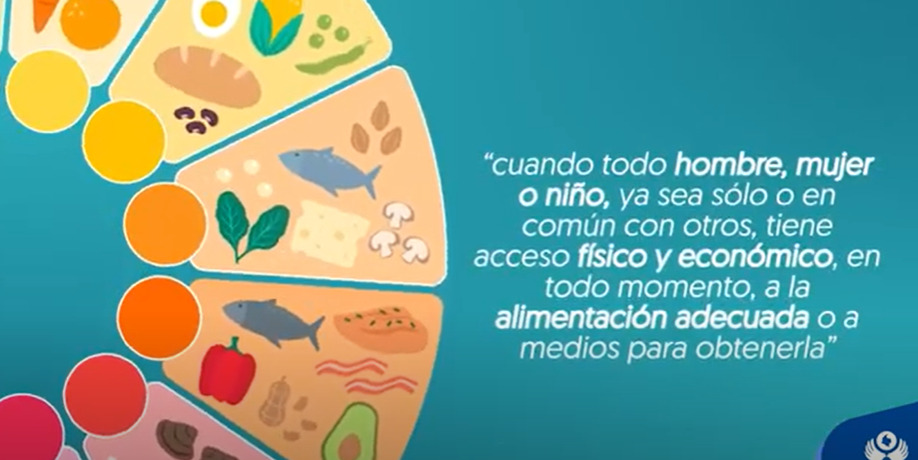
DERECHO A LA ALIMENTACION
En el artículo 25 de la Carta de los Derecho Humanos, esta recogido el
«Derecho Humano a la Alimentación»
«Toda persona tiene derecho a un nivel de vida adecuado que le asegure, así como a su familia, la salud y el bienestar, y en especial la alimentación, el vestido, la vivienda, la asistencia médica y los servicios sociales necesarios….»

Slide 5
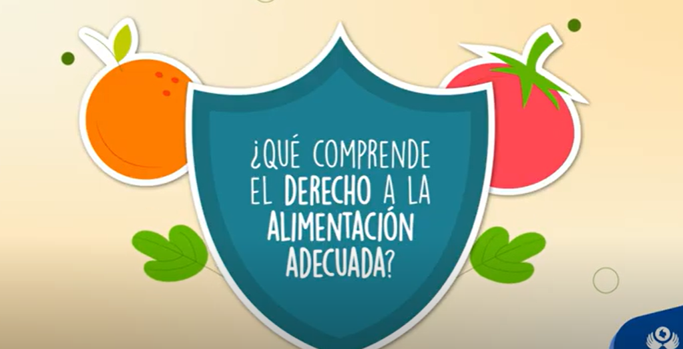
DERECHO A LA ALIMENTACION
El Derecho a la Alimentación adecuada comprende 3 elementos básicos:
DISPONIBILIDAD - ACCESIBILIDAD - DISPONIBILIDAD BIOLOGICA DE LOS ALIMENTOS

Slide 6

DERECHO A LA ALIMENTACION
Entendida como la disponibilidad que tienen las personas de alimentarse

Slide 7
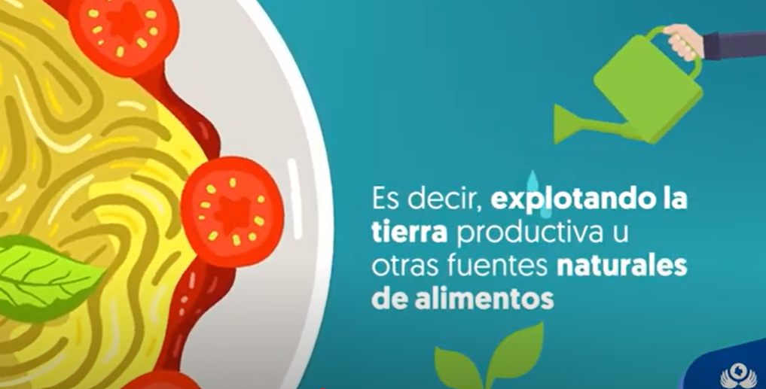
DERECHO A LA ALIMENTACION
Explotando las fuentes naturales o con sistemas de

Slide 8
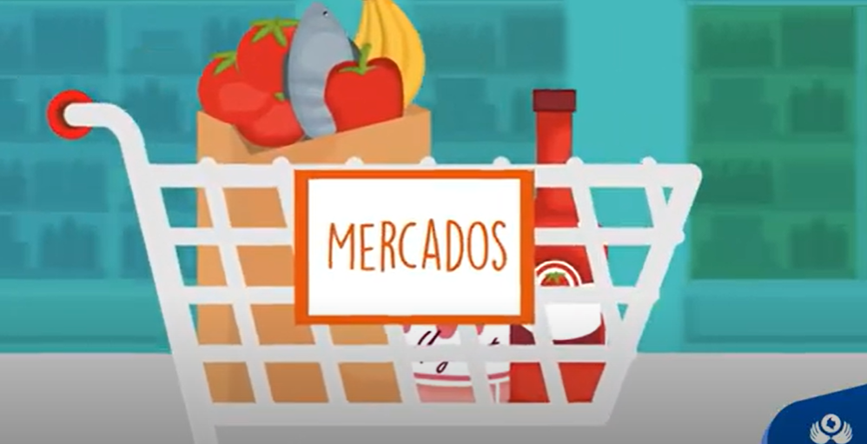
DERECHO A LA ALIMENTACION
Sistemas de
DISTRIBUCION
ELABORACION
Y
COMERCIALIZACIÓN

Slide 9
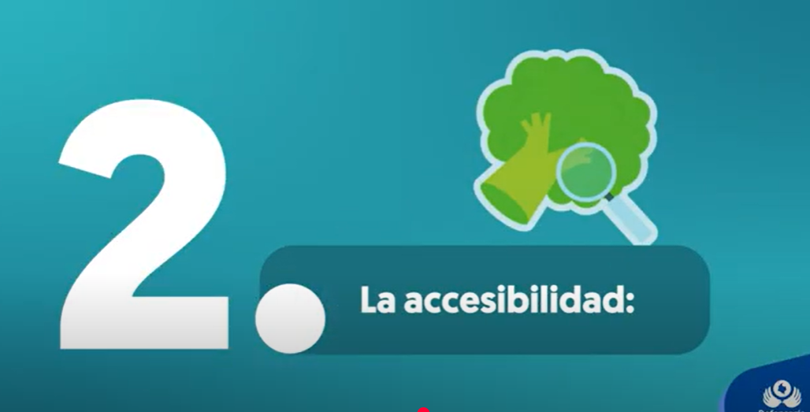
DERECHO A LA ALIMENTACION
Asegurar que los alimentos disponibles y los recursos productivos
estén en todo
Tiempo y lugar al alcance
FISICO
GEOGRAFICO
Y
ECONOMICOS

Slide 10
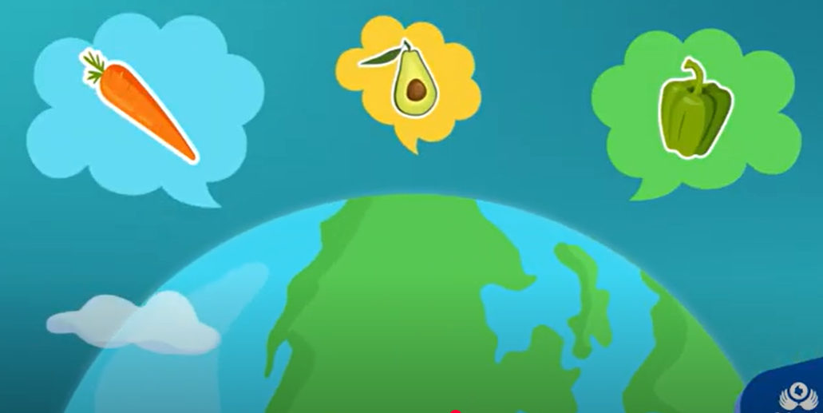
DERECHO A LA ALIMENTACION
Los alimentos tienes que estar a disposición de todos los sectores de la población
sin discriminación alguna

Slide 11
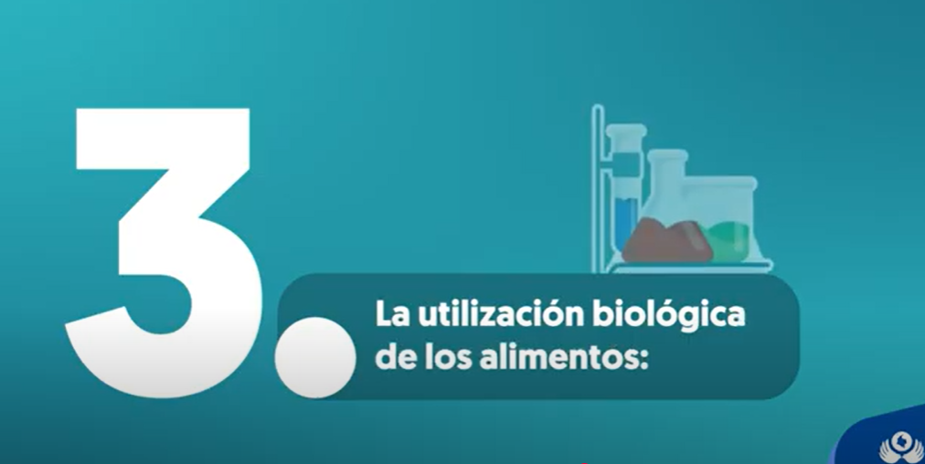
DERECHO A LA ALIMENTACION
Uso biológico de los alimentos:
Dieta apropiada en energía y nutrientes

Slide 12


DERECHO A LA ALIMENTACION
Agua potables, alimentos higienicamente seguros y sistemas de saneamiento adecuados
Alimentos
Higiénicamente seguros
Agua potable
Estos son los principios básicos del «derecho a la alimentación», así como las técnicas salubres de almacenamiento y elaboración de los alimentos.

Slide 13
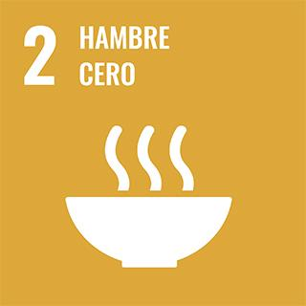
DERECHO A LA ALIMENTACION
LA OTRA REALIDAD
Como ya hemos visto el «derecho a la alimentación» es un derecho intrínseco a la vida humana. Esta legislado internacionalmente a través de leyes y tratados
Declaración Universal de los Derechos Humanos (1948)
Pacto Internacional de Derechos Económicos, Sociales y Culturales (1966)
La observación Nº 12 de 1999.
Actualmente estamos trabajando este derecho
en los ODS de la Agenda 2023 (Nº 2)
Pero en la práctica existen muchas barreras
que impiden y dificultan los avances en el Objetivo Nº 2:
Llegar en 2030 a hambre cero

Slide 14
DERECHO A LA ALIMENTACION
DATOS INFORMATIVOS
En 2015, había 1.200 millones de personas que pasaban hambre en el mundo.
Con los ODS, de 2015 a 2020, esta cantidad descendió a 828 millones.
Con la pandemia de la COVID-19, aumentaron las personas hambrientas en 46 millones.
El 19 de mayo de 2025, número de personas que pasan hambre aguda era de 733 millones.
El 29 % de la población mundial padecen inseguridad alimentaria grave y moderada es de 2.300 millones de personas en 53 países.

Slide 15
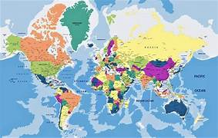
DERECHO A LA ALIMENTACION
BARRERAS QUE IMPIDEN EL AVANCE PARA CONSEGUIR
«HAMBRE CERO»
Conflictos bélicos
Inflación
Fenómenos
climatológicos

Slide 16
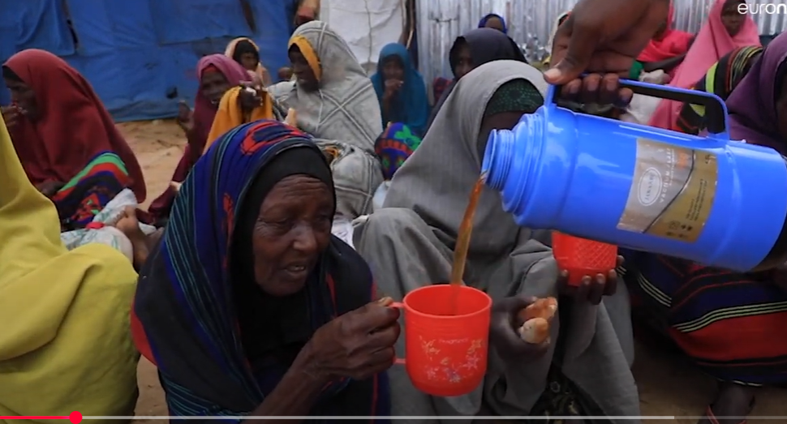
DERECHO A LA ALIMENTACION
Los conflictos bélicos están impidiendo los avances de la lucha contra el hambre.
Ucrania, en la
que están implicados
dos de los mayores
productores mundiales
de cereales básicos,
semillas oleaginosas
y fertilizantes,
está perturbando
las cadenas de
suministro internacionales

Slide 17
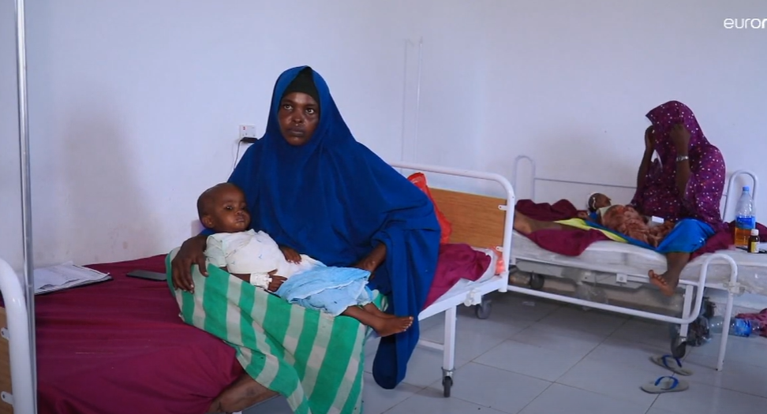
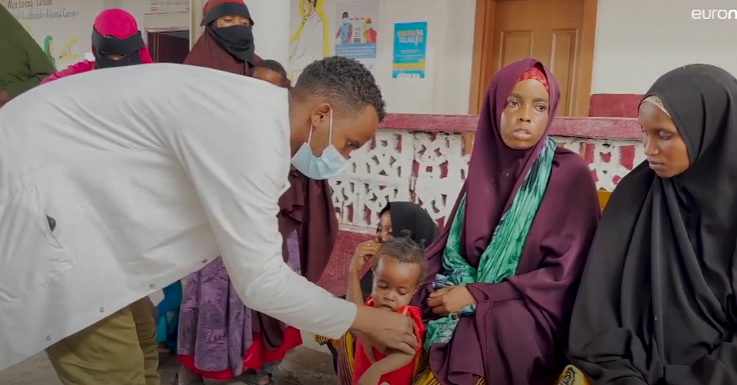
DERECHO A LA ALIMENTACION
CONFLICTOS BÉLICOS
Países que se ven afectados por la inseguridad alimentaria ocasiona por las guerras.
Sudan del Sur, Malí, Haití, Franja de Gaza, etc.
El número de afectados asciende a 140 millones de personas.

Slide 18
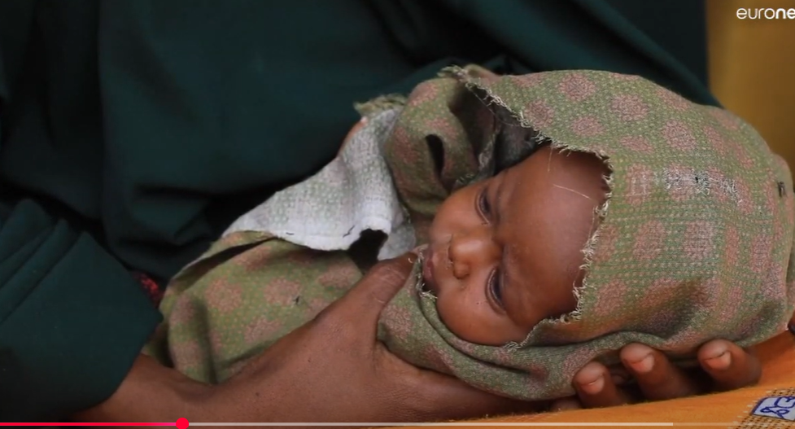
DERECHO A LA ALIMENTACION
CONFLICTOS BÉLICOS
Dos de cada tres niños carecen de la dieta diversa mínima que necesitan para crecer y desarrollarse plenamente.
149 millones de niños menores de 5 años, padecen retraso en el crecimiento y desarrollo, debido a la falta de nutrientes.

Slide 19
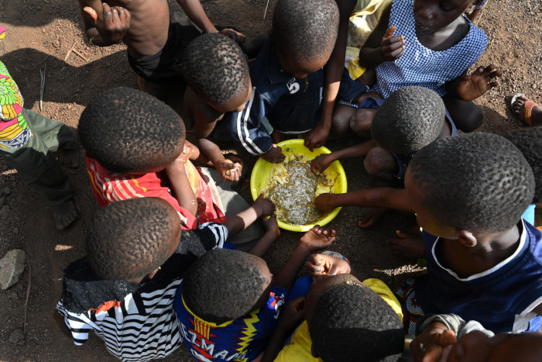
DERECHO A LA ALIMENTACION
INFLACION
En los países de renta baja, la inflación de alimentos ha llegado al 30%, afectando seriamente a las familias más vulnerables.
El número de personas que no pueden costearse una dieta saludable se asciende a 2600 millones en 2024.

Slide 20
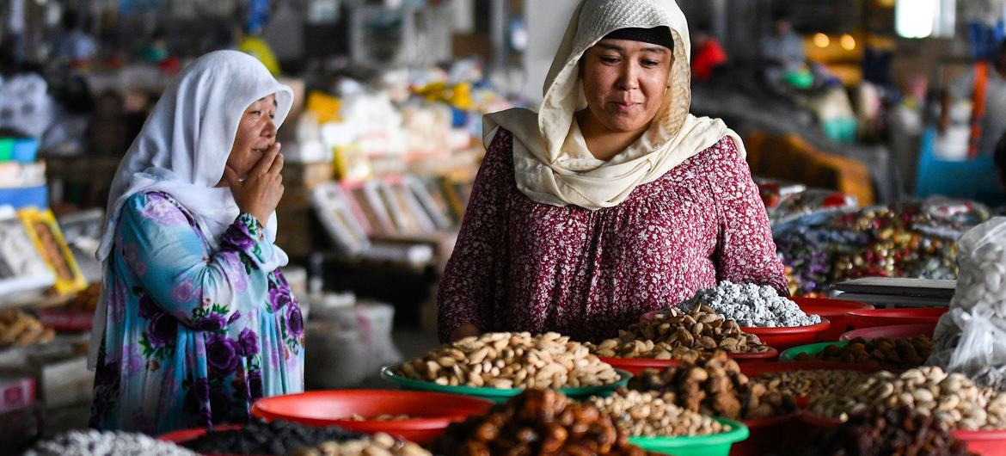
DERECHO A LA ALIMENTACION
INFLACION
Los precios de los alimentos escalan dramáticamente debido a una combinación de crisis globales
Las familias se ven obligadas a consumir alimentos más baratos y menos nutritivos

Slide 21
DERECHO A LA ALIMENTACION
FENOMENOS CLIMATOLOGICOS
Los efectos de los fenómenos climatológicos en la vida de las personas
Medios de vida perdidos. La sequia, las lluvias torrenciales, afectas las cosechas.
Aumento de precios de los alimentos. Se dificulta la producción y el transporte.
Acceso limitado al agua. Problema que recae sobre la mujer que tiene que caminar entre 2 y 6 horas para conseguir agua potable.
Impacto sobre la salud y nutrición. Impacto de graves consecuencias en la seguridad alimentaria, la nutrición y la salud de las personas en general.
Aumento de las desigualdades. Muchos efectos climáticos serán mayores en los trópicos y en los países pobres, menos capaces de adaptarse a los cambios. Además, generalmente las mujeres resultan especialmente perjudicadas por los efectos del cambio climático pues son quienes normalmente gestionan las pequeñas explotaciones familiares y, cuando las cosechas se malogran, carecen de acceso a medios de vida alternativos.

Slide 22
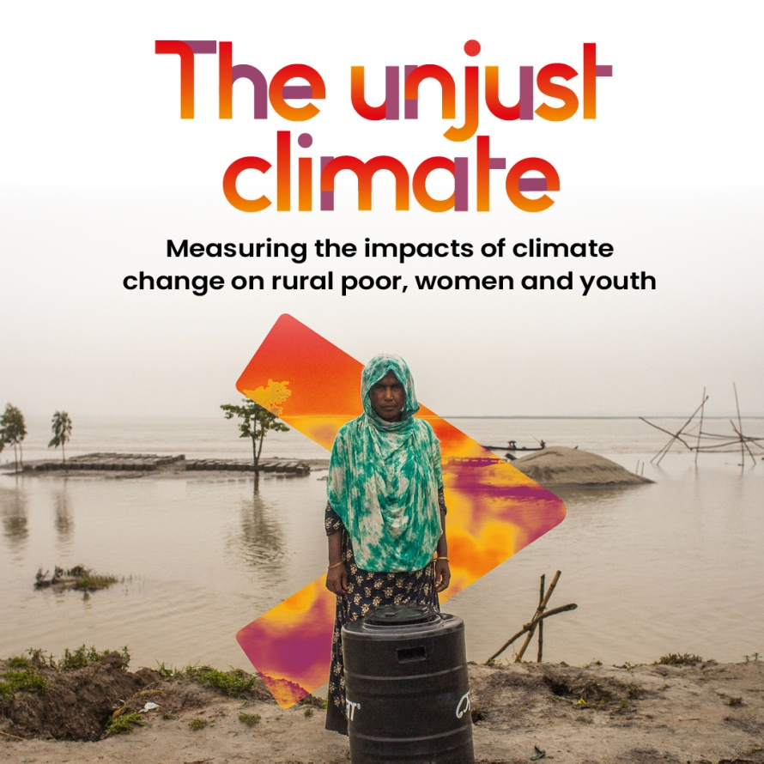
DERECHO A LA ALIMENTACION
FENOMENOS CLIMATOLOGICOS
Los fenómenos climático incide en los países
mas pobres a través del hambre.
Desde las repercusiones en la producción
de alimentos hasta el impacto en la igualdad
de género y en la salud infantil,
entre otras áreas.

Slide 23
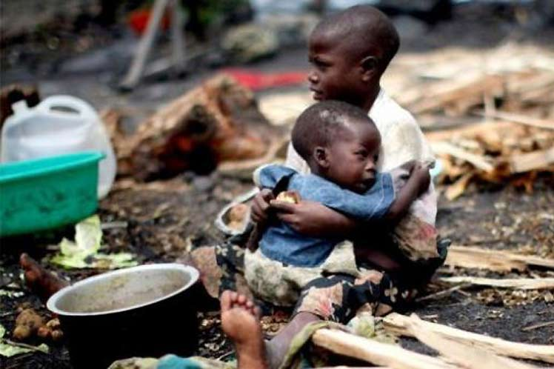
DERECHO A LA ALIMENTACION
FENOMENOS CLIMATOLOGICOS
Inundaciones, sequías.
Olas de calor y tormentas.
En los últimos años,
los fenómenos climáticos
extremos se han intensificado
y sus consecuencias son
cada vez más desastrosas.
El aumento de las emisiones
de gases de efecto invernadero
ha cambiado el equilibrio natural
de nuestro planeta.

Slide 24
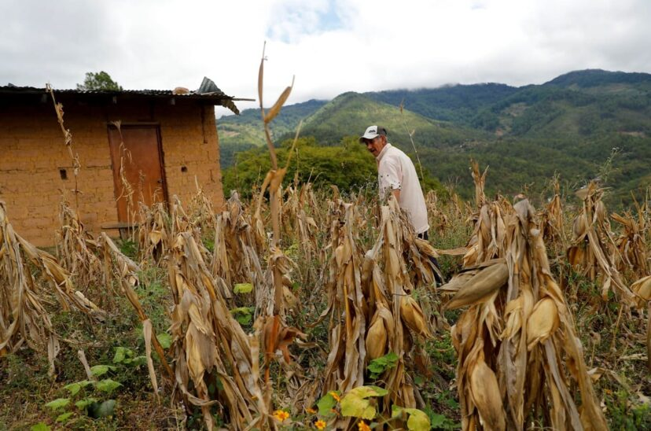
DERECHO A LA ALIMENTACION
FENOMENOS CLIMATOLOGICOS
El cambio climático reduce
o incluso destruye los cultivos
de los agricultores y pesa como
una amenaza sobre el
funcionamiento de los sistemas
de producción agrícola
(destrucción de cultivos,
empobrecimiento del suelo,
aumento de los precios de los
alimentos, etc.). Muy afectadas,
algunas poblaciones se encuentran
sin acceso a alimentos y privadas
de sus medios de subsistencia.

Slide 25
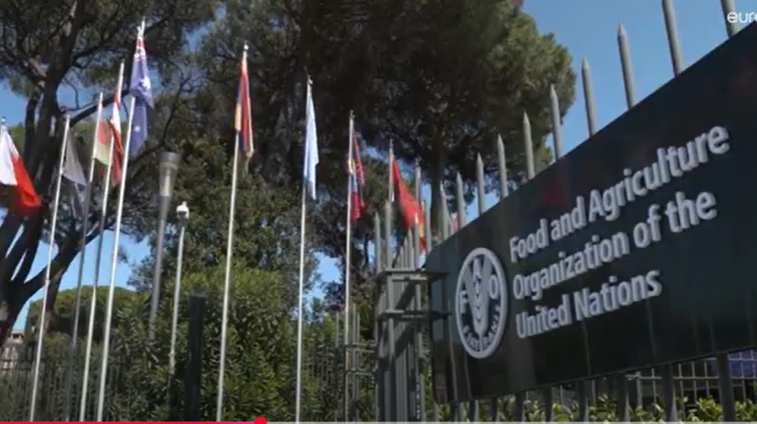
DERECHO A LA ALIMENTACION
La FAO (Organización de Naciones Unidas para la Alimentación y la Agricultura) hizo un llamamiento a los líderes mundiales para que reforzaran la cooperación internacional, que actualmente se esta viendo amenazada .

Slide 26
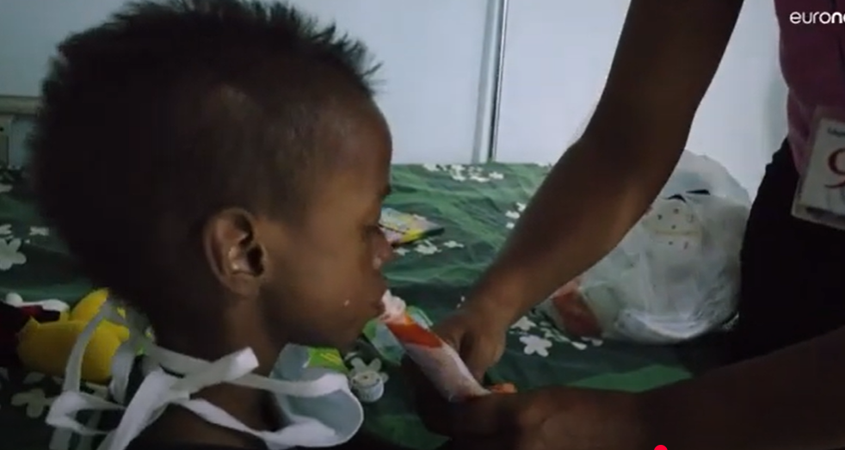
DERECHO A LA ALIMENTACION
QUE PODEMOS HACER
Romper el ciclo del hambre:
Basarnos en evidencias y actuar con audacia.
Priorizando las necesidades, los impactos y lo que funciona y es fundamental.
La cooperación tiene que colocar las comunidades poblacionales mas desfavorecidas en el Centro de cada respuesta.

Slide 27
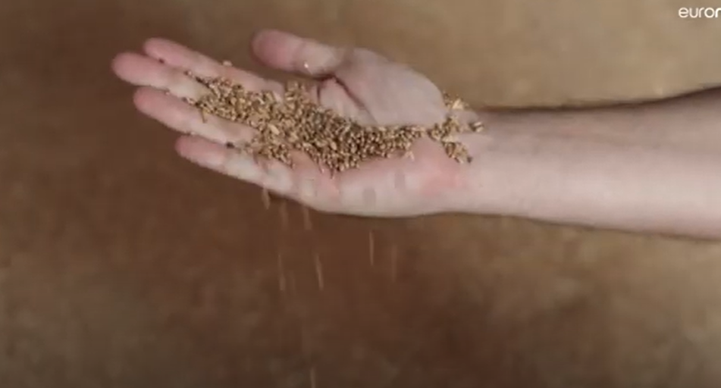
DERECHO A LA ALIMENTACION
Romper el ciclo del hambre
Basarnos en evidencias y actuar con audacia
Análisis de resultados de datos obtenidos.
Estudio de la población y de sus necesidades.
Estudio del entorno y posibilidades que ofrece.

Slide 28
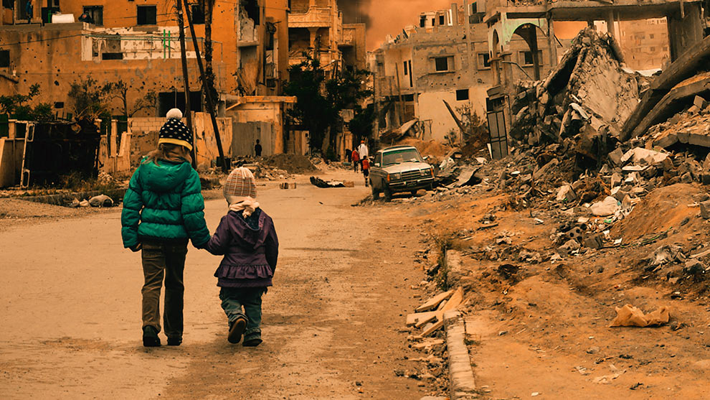
DERECHO A LA ALIMENTACION
Romper el ciclo del hambre
Priorizando las necesidades, los impactos y lo que funciona
En las necesidades priorizar los derechos humanos básicos y fundamentales para la vida.
Priorización en acción humanitaria de áreas geográficas, intervenciones claves efectivas, y la medición del coste-utilidad.
Estudiar el contexto e identificar las intervenciones de mayor eficacia.
Relación coherente entre el coste y número de personas beneficiadas.

Slide 29
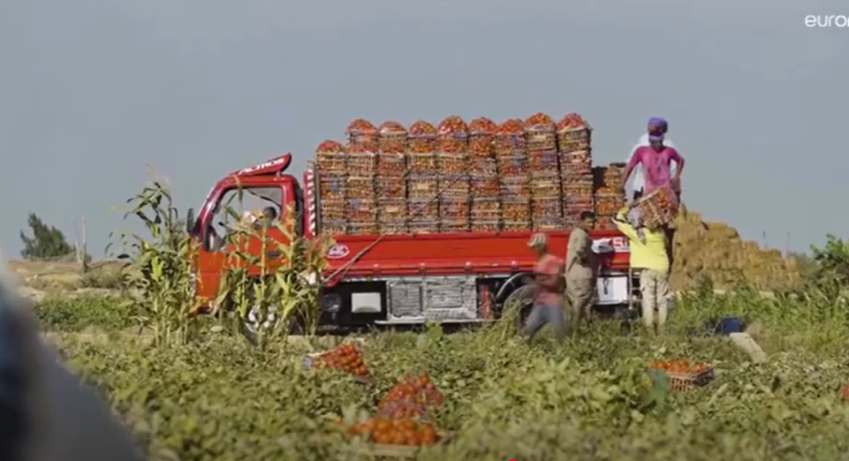
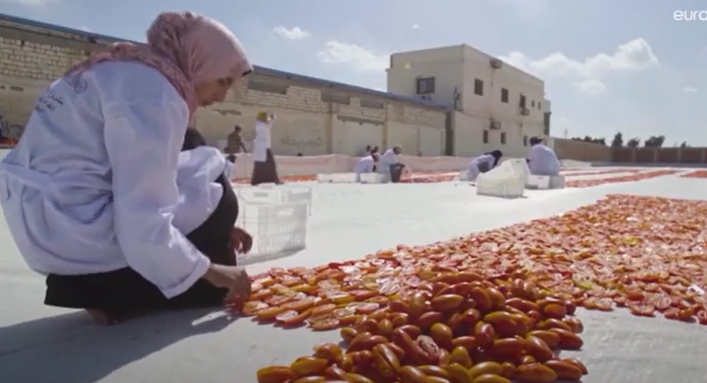
DERECHO A LA ALIMENTACION
Romper el ciclo del hambre
Estudio del entorno y posibilidades que ofrece
Definir la necesidad.
Identificar la estrategia de actuación, relacionada con la mayor efectividad.
Analizar el impacto y alcance del proyecto.
Formar a la población beneficiaria y facilitarle herramientas para su propio desarrollo.

Slide 30
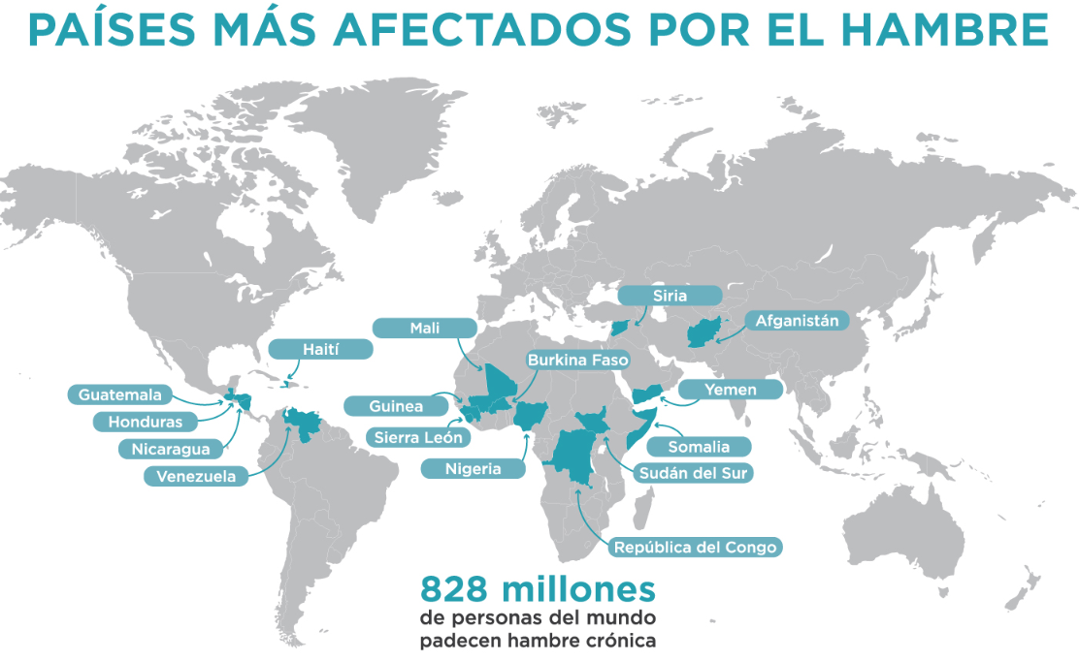
DERECHO A LA ALIMENTACION

Slide 31

DERECHO A LA ALIMENTACION
Asociación Mundial Ayuda Pueblos necesitados AMAP
www.asociacionamap.com
asociacionamap@gmail.com
Tf. 659 100 959

